Slide 1
论文报告
姓名：邓旺
学号：15331061

Slide 2
Augmented Vehicular Reality: Enabling Extended Vision for Future Vehicles

Slide 3
现有方案及其不足
现有方案：
现在的无人驾驶系统使用很多传感器来进行深度检测、识别行驶环境中的物体以及一些会对驾驶安全造成危害的复杂因素，从而提高驾驶的安全性，比如具备视距深度感知传感器的3D摄像机
不足：
很多因素会影响其实际探测能力，从而没有足够的视野，比如视线遮挡、传感器的感知范围、极端天气、光线的可见度

Slide 4
新的解决方案—AVR
Augmented Vehicular Reality：
通过附近其他车辆共享视觉信息来拓宽车辆的视野。
一个应用场景：
并排的两辆车，后面一辆车会因为前面车辆的视线阻挡而不能获取到足够的视野，这样无人驾驶系统因为没有足够的信息就不能做出正确的决策。
AVR提供了解决方案：
前面一辆车与后面的车辆共享视图信息，通过位置变化以及图像处理，后面的车辆将前面车辆共享的视图信息合并到本地的视图中，达到拓宽视野的目的。

Slide 5
AVR 使用stereo cameras，通过深度感知，生成以当前相机为参考坐标系中三维视图。然后在与周围车辆共享三维视图之前，需要解决的三个问题：
确定两辆车辆之间的公共坐标系—使用稀疏三维特征图进行位置定位
解决两辆车之间的视角差异—对汽车的视图进行三维透视变换
减少数据传输的带宽与延迟—动态对象检最小化数据交换量

Slide 6
AVR设计概括
创建了一个拓展的三维地图来实时更新车辆周围的环境信息，利用crowd-sourced sparse HD map 来定位车辆的位置信息，使用无线通信技术在车辆间共享视图信息，为了最小化传输延迟，只传输动态对象。

Slide 7
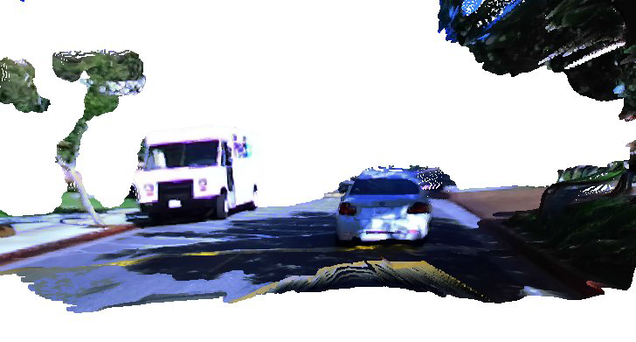
相关概念—点云
无人驾驶驾驶系统利用传感设备生成“点云(point cloud)”,点云代表当前驾驶环境的三维视图。其中每一个点代表了一个三维像素，与一个特定的位置相关联。

Slide 8
在点云的基础上使用先进的图像识别框架来识别对象类型以及对象在环境中的深度
可共享的信息等级：
捕捉到的整个点云
点云中的某些特定对象
映射到二维图像中的对象
对象的标签

Slide 9
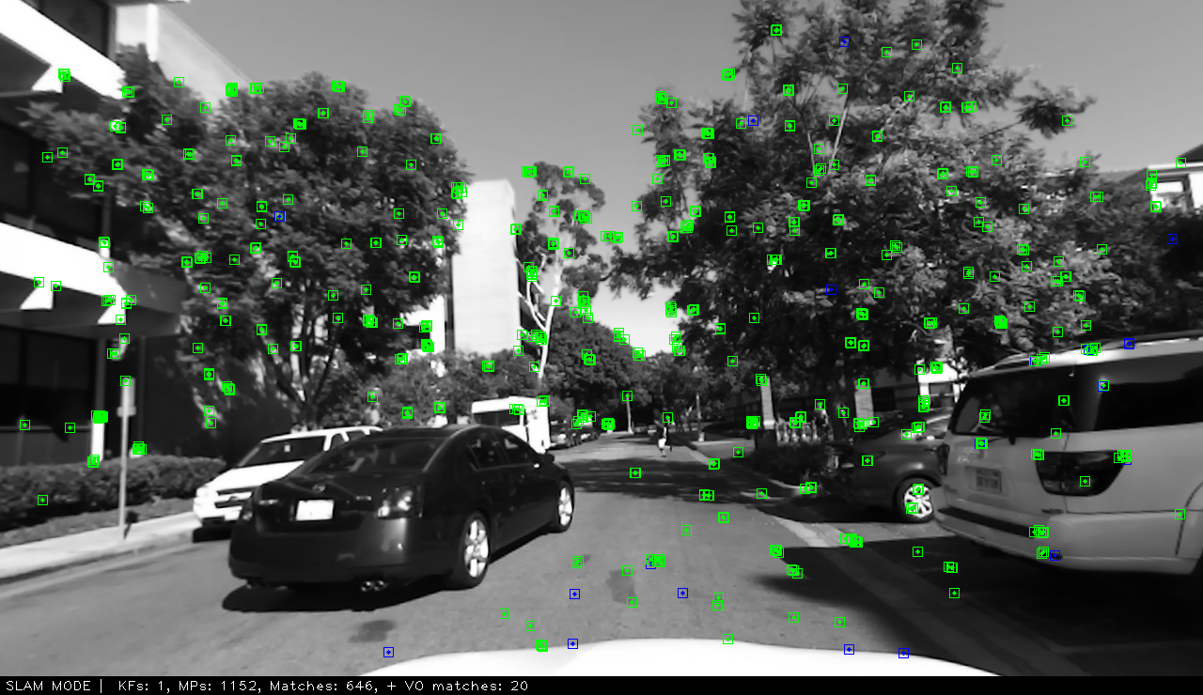
创建Sparse 3-D Feature Maps
两个视图中的对象基于同一个地图或者同一个坐标系进行定位，这样通过在两个视图就可以通过这个中间的坐标系来传递信息，这样就能够在把一个视图中的对象标注到另外一个视图中。
当一辆车通过一条街道的时候，会检测并记录当前环境中稳定的（静止的）对象，形成一幅当前环境的三维特征图，在特征图中准确标志每个对象的位置；

Slide 10
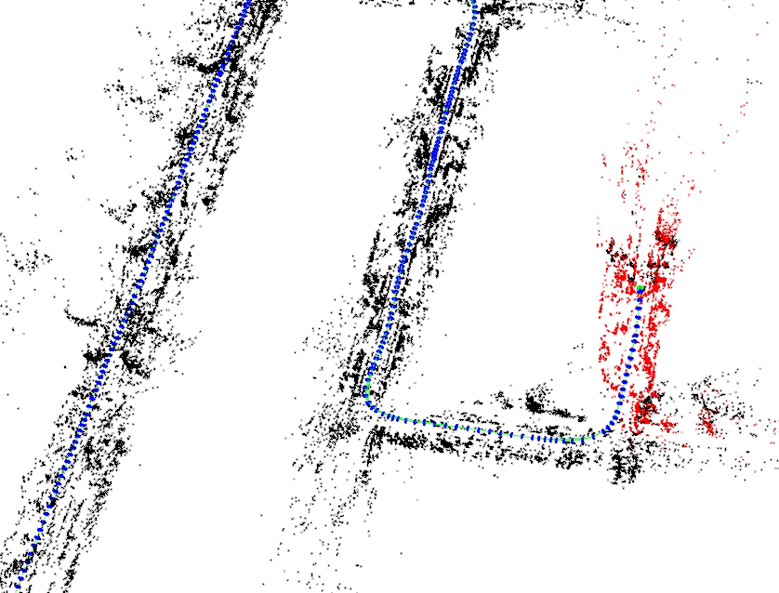
创建HD map
然后通过各辆汽车上传其所在位置周围环境的三维特征图，创建一个当前的HD map，定位出车辆在公共坐标系中的位置

Slide 11
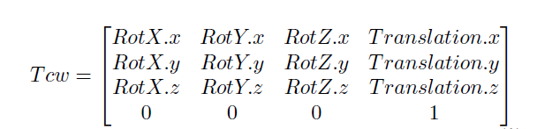
视野拓展
使用上面创建的HD map进行车辆位置的精确定位；
每一个点云中的位置参数是相对于本地相机的坐标系，通过引入一个世界坐标系（公共坐标系），将相机坐标中的位置映射到世界坐标系中，这个过程通过一个矩阵变化得到：
比如：
一个三维像素点在相机坐标中的位置： V = [x, y, z, 1]T
该像素点在世界坐标中的对应的位置：V’ = [x’, y’, z’,1]T

Slide 12
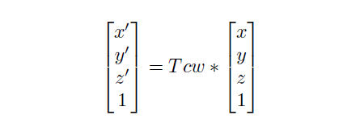
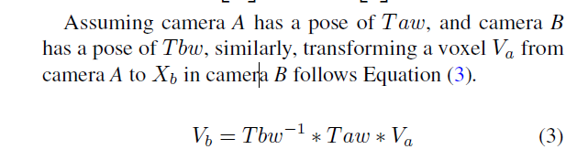
比如：
一个三维像素点在相机坐标中的位置： V = [x, y, z, 1]T
该像素点在世界坐标中的对应的位置：V’ = [x’,y’,z’,1]T
他们对应的关系如下：
这样，像素点在两个相机坐标系中的位置变化有如下关系：

Slide 13
动态对象检测与隔离
为了减少传输的数据量，需要区分点云中哪些哪些对象是需要传输的以及哪些对象是不需要传输的，然后将两种对象隔离开，这样，在传输的时候就只发送那些需要传输的数据
首先判断标准：是否静止（检测像素点是否在连续帧中运动）,在这个步骤中为了减少计算量，忽略一些细节，在二位空间中检测像素点的移动进行判断。
使用SURF features 进行二维平面的像素点运动检测，由于相邻两帧之间车辆自身在运动，所以需要使用单应性变换矩阵来映射某个像素点在相邻两帧之间的位置变化，从而判断出该像素点是否发生了移动

Slide 14
在当前帧中的位置：P = [x, y]T
在上一帧中的位置: P0 = [x0, y0]T
然后通过一个单应性矩阵变换H，判断位置:
P 和 H * P0
通过上面的过程就可以将动态对象静态对象分隔开，然后传输的时候就只传输动态对象的数据。

Slide 15
结果分析—Extended Vision
这三幅图分别是：
前一辆车的视角
后一辆车的视角
事业拓宽后的视角

Slide 16
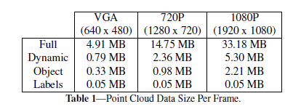
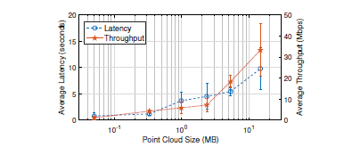
结果分析—Bandwidth and Latency
传输不同对象所需要的带宽，然后根据无线通信设备不同的数据传输能力选择合适的对象进行传输。
吞吐率以及传输延迟与传输数据大小的定量关系：

Slide 17
A Mobile Augmented Reality System for Exhibition Hall Based on Vuforia
Source: 2017 2nd International Conference on Image, Vision and Computing (ICIVC) Image, Vision and Computing (ICIVC)
Document Subtype: IEEE Conference
Database:IEEE Xplore Digital Library

Slide 18
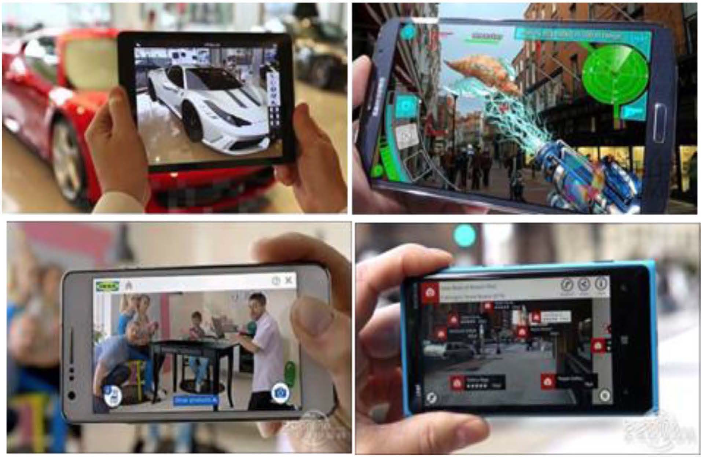
关于MAR
Mobile augmented reality
是一种基于移动智能终端实现的增强现实应用
在移动设备上一些可利用的传感器设备：
高清摄像头
GPS
陀螺仪

Slide 19
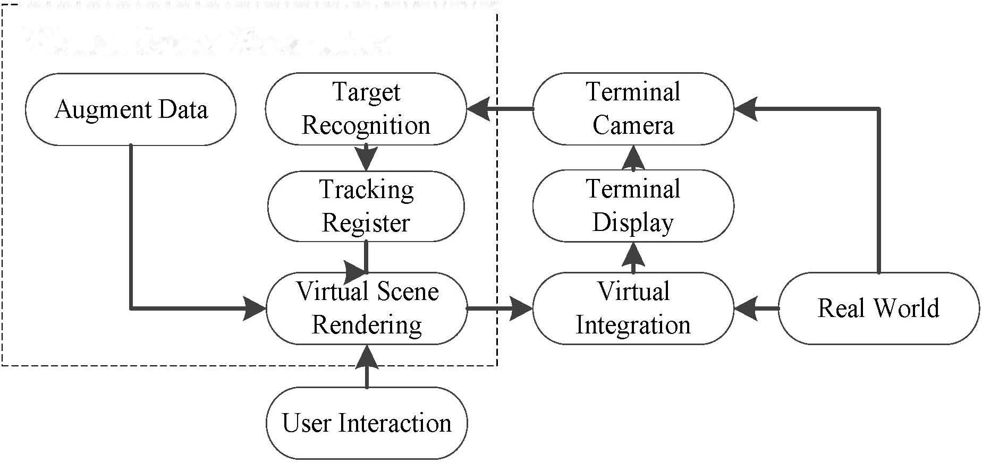
MAR系统结构
三个很重要的关键技术：
复杂场景下的目标识别技术；
实时跟踪寄存器技术；
高效的渲染技术；

Slide 20
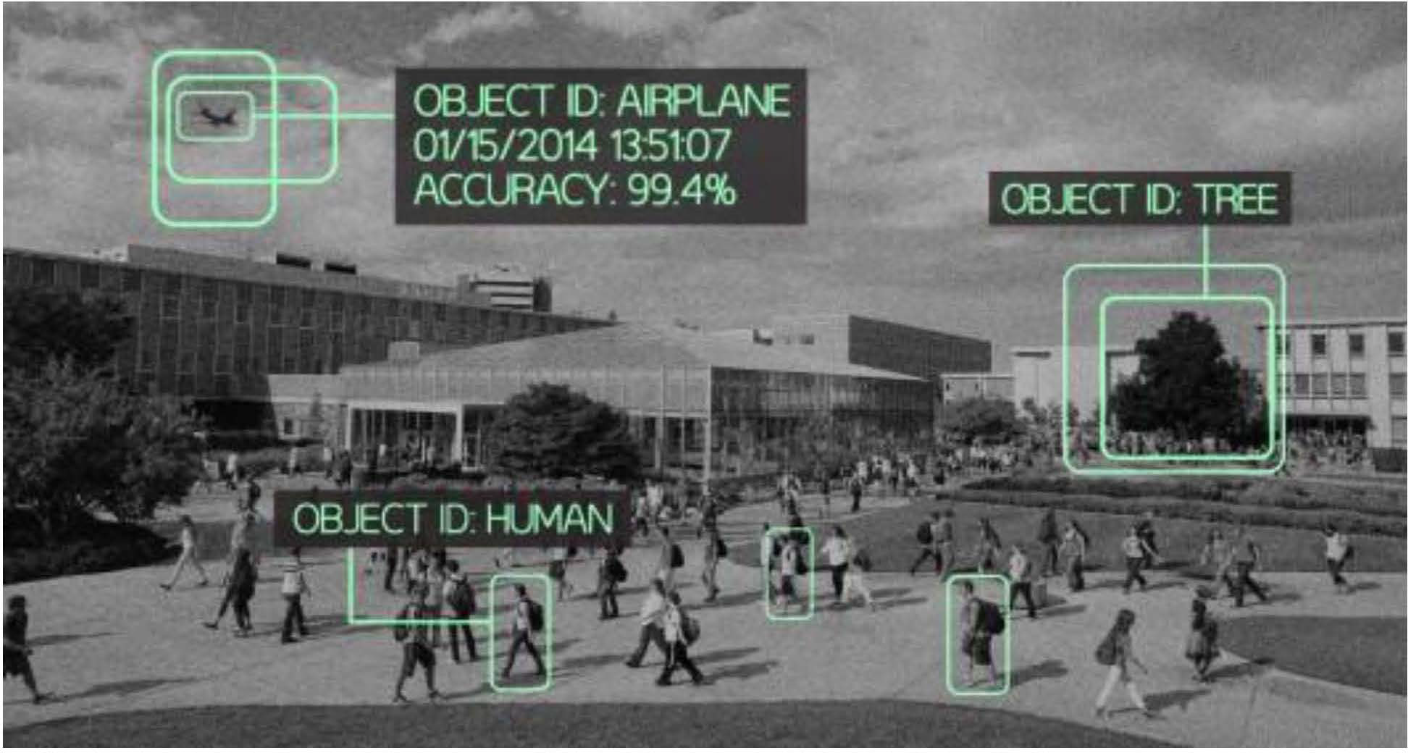
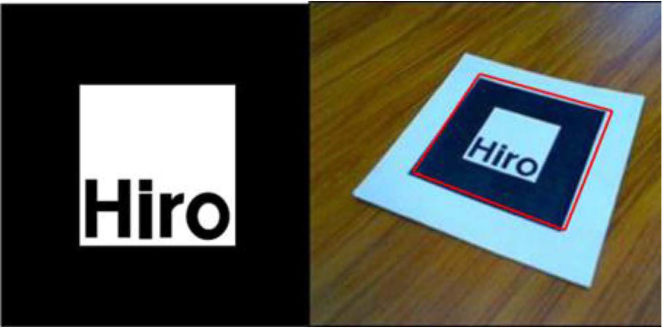
目标识别
在复杂的场景下检测与识别目标，具体的可以分为以下两种情况：
通过机器学习算法识别无明显几何关系的物体，这种模型需要足够的信息支撑，具体的比如人脸、各种植物等
对于具有明显几何特征的物体，在数据库中存储特征信息，然后通过图像匹配进行识别，这种方法相比于第一种方法准确度更高，但是使用场景更少；

Slide 21
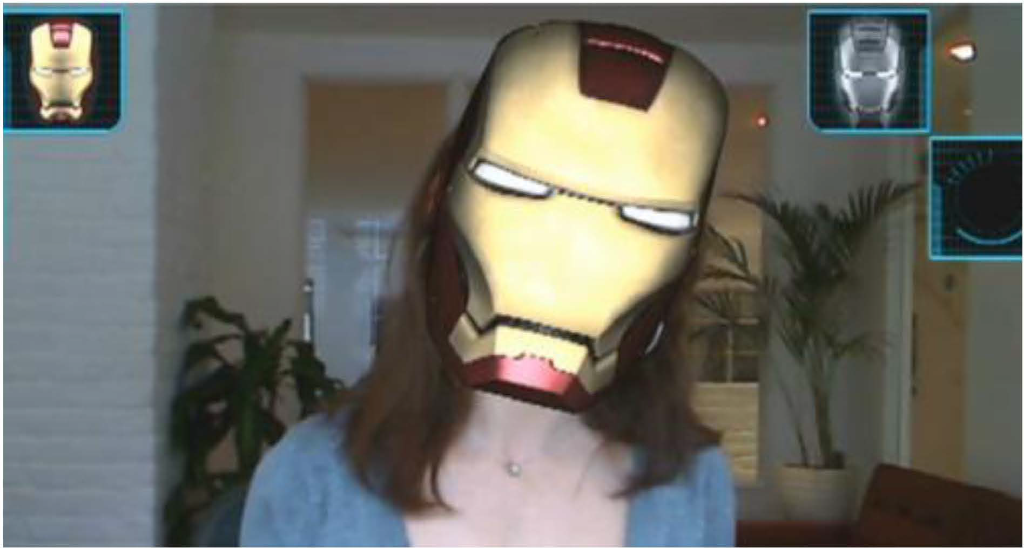
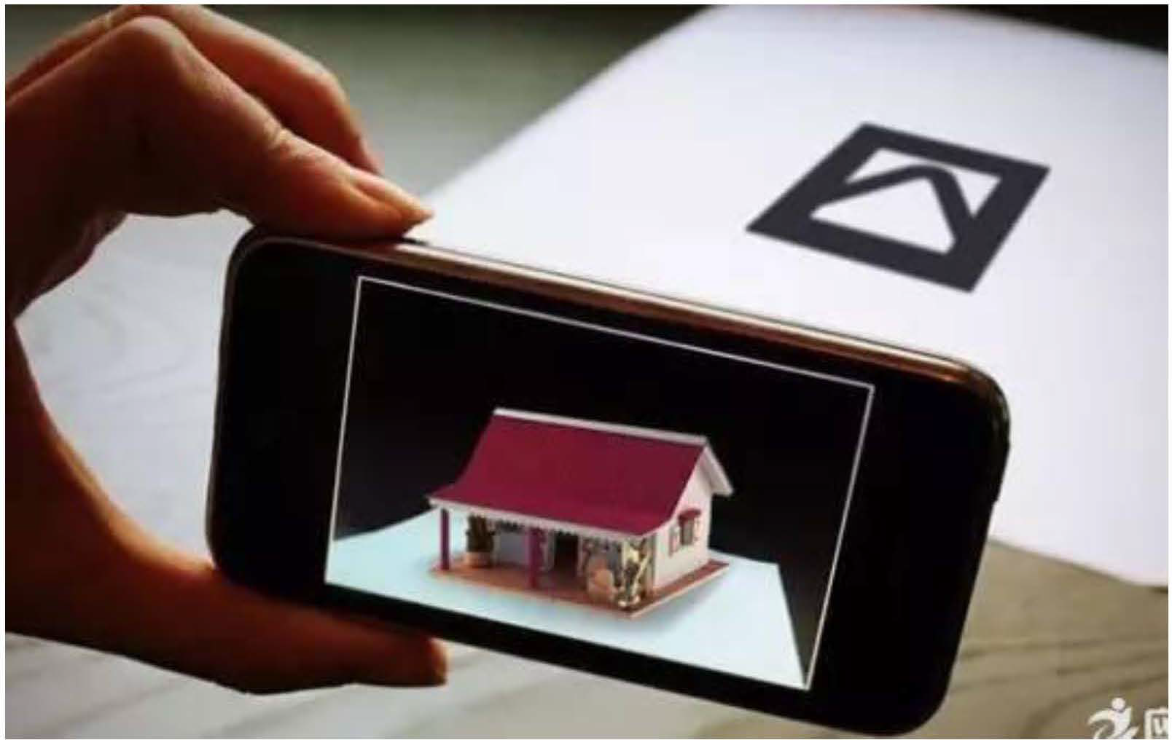
Tracking Register Technology
利用图像处理等计算机视觉技术来计算当前观测者的位置信息，目前基于计算机视觉的跟踪寄存器技术可以分为两类：
基于标记的方法。该算法将特定的识别标记放置在真实场景中，然后在视频场景中通过边缘检测和模板匹配进行识别。根据识别标记的空间几何信息，可以实时计算虚拟物体的空间变换矩阵。
基于自然特征的方法。独立于任何标记的方法，通过分析视频图像，然后计算虚拟物体的空间变换矩阵，通过特征点匹配，获得与真实场景的自然特征点；

Slide 22
高效渲染
移动终端采用相对独立的图形渲染技术，将虚拟3D模型、图像、视频、超文本文件等增强内容显示在摄像机的真实场景中。并且根据移动终端的图形渲染特点，需要简化渲染内容，优化渲染过程，增强帧缓冲操作过程，从而提高渲染效率；可以使用到的一些方法：
OpenGL ES
Unity 3D、Ogre 3D等渲染3D模型和3D动画等复杂增强内容

Slide 23
VUFORIA
一种面向移动设备的AR SDK，提供的功能包括：对象识别、对象追踪、简单的3D对象、定位与定向等虚拟能力、etc
具备如下优点：
快速识别定位目标对象
能够识别海量的目标（文章中使用的形容词：millions of）
目标追踪具备很高的鲁棒性

Slide 24
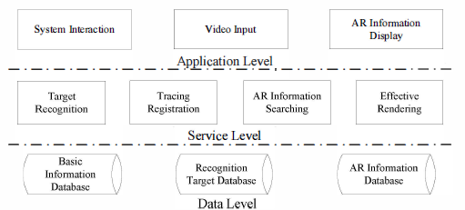
系统结构
数据层：提供基本的数据支持，基本信息库、识别目标库和增强信息库等内容；
基本信息库存储系统本身操作需要和生成的基本格式；
识别目标库存储AR应用程序需要的目标特征模型数据；
AR信息库存储AR内容数据，包括文本，图像和模型

Slide 25
系统结构
服务层：服务层主要负责根据应用层和应用层对数据层的需求进行计算，从而实现应用层与数据层的互通。服务层包含增强现实的核心技术，包括目标识别、增强信息搜索和高效渲染

Slide 26
系统结构
应用层：以用户为目标，应用层负责为服务层提供基本流数据的输入，并检查用户的系统交互需求。当服务层识别目标并计算完对跟踪寄存器矩阵的数据，应用程序级别将在用户界面上显示增强的信息。

Slide 27
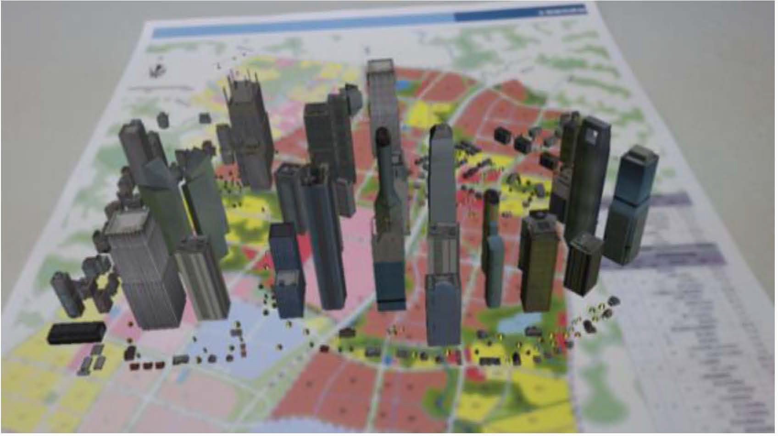
实验结果展示

Slide 28
毕设构想
AR Scene

Slide 29
是干嘛的
设想这样一个场景：某天你的女朋友突然中二想看星星了怎么办，广州的夜晚怎么会有星星呢，这个时候AR Scene就可以派上用场了。只要拿出手机，打开AR Scene应用，对着天空，然后选择“夜空”的情景，这个时候手机上会显示一列该情景下对应的可拖动的AR Object列表，然后你只需要在列表中的拖动这些Object到观看视图区域，构建一幅“星空图”，然后就可以数星星了。
如果，又想看草原数羊了怎么办？没关系只要重新选中“草原”情景，然后把手机对着草地，你们就又可以数羊了。
这样的情景我们可以有很多个……

Slide 30
亮点
每个AR Object可以增加动画效果或者音效；
可自由拖拽AR Object，自由构建AR场景，具备一定的娱乐性；
可交互，初步构想是增加触摸功能；

Slide 31
应用
实用性：可以应用到幼儿教育方面；

Slide 32
实现
Android平台，基于第三方AR SDK，可选择的包括：
VUFORIA SDK
EasyAR SDK
？

Slide 33
完

